Slide 1
福建移动1258整体推广方案

Slide 2
目录
SWOT分析
目标市场
市场定位
品牌规划
标识设计
广告策略
广告创意
活动策划

Slide 3
SWOT分析
STRENGTH 优势
中国移动在手机的附加功能，尤其是语音、短信及商务套件的增值服务项目上具有明显的优势；
在高速数据传输业务方面，中国联通和中国移动相比，目前还不具备对等的业务，因此，可以这样理解，中国移动在数据业务方面还没有真正的竞争对手；
1258作为一种无线数据接收方式，在技术上具有领先性，竞争对手目前还没有类似的业务开通。

Slide 4
SWOT分析
WEAKNESS 劣势
1258作为一种全新的业务，与传统话音业务相比，还不被目标用户所熟悉，消费者认知和接受有一定困难；
1258作为一种跨越话音和数据业务之间的业务类型，在技术上还不是非常成熟，GPRS技术还不能实质性的对这一业务进行支持。

Slide 5
SWOT分析
OPPORTUNITY 机会
无线通讯业务代表未来的发展趋势，无线信息接收业务将会随着无线技术的成熟而快速发展；
随着数据通讯技术的日益成熟，数据通讯增值服务在通讯业务中的比重会越来越大；
竞争对手在数据通讯业务的竞争上还不能实现对等竞争，中国移动具有先发优势；

Slide 6
SWOT分析
THREAT 威胁
1258这种话音及数据业务的推出是一项全新的业务形式，消费者在认知、观念、使用方式上存在一定的障碍；
目前，以电话号码作为服务业务的形式非常多，银行、电信企业、保险公司都有类似形式的服务开通，例如工商银行的95588，电信企业推出的IP记帐卡17911、17931等，过多的电话号码充斥媒体，又没有明确形象支持，消费者很难有明确记忆，传播效果并不好。
如果不能很有效的将这种业务模式推广出去，1258就很难被目标用户接受。

Slide 7
SWOT分析
结论
行销传播的关键是要解决消费者对1258本身业务的认知障碍，也要解决消费者对众多的数字代码为标志的服务的模糊性认知和记忆；
行销传播的解决之道是让消费者对1258产生区隔化的认知和记忆，然后将1258的功能鲜明、形象化的传播出去。
整体来讲，就是要给1258一个形象的支持，不仅把1258当作一个产品去推广，还要当作一个品牌去经营，因为无形服务更需要有形的品牌形象的支持，这包括形象识别和理念的传达。

Slide 8
目标受众
1258是一项整体定位于中高端手机用户的增值服务；
短信服务和秘书服务目前属于大众化的信息增值服务项目，手机杂志和外联服务则处于待开发阶段，主要面向手机用户的高端用户，主要是那些1390号段的用户。
虽然1258的四大服务功能面向的用户群体有所侧重，但整体而言，还是主要面向手机用户的中高端用户。

Slide 9
定位
市场定位：
移动的商务信息平台
定位解析：
作为无线信息增值业务，1258的目标用户主要是中高端用户，这些群体对信息的最大和最深入的需求就是商务信息，只有定位于提供无线商务信息的解决方案，才具有增值的价值和市场潜力。

Slide 10
品牌规划
1258面临的课题：
如何解决1258传播的枯燥性和无概念性？
如何解决1258与其他数字号码服务的区隔？
如何解决1258与功能内容的对位和联想？
如何给无形的1258以有形的品牌形象？
我们的思路：
我们不仅要把1258当成一个商品去销售，还要把1258当成一个品牌去经营；
基于数字品牌自身的枯燥性和不具联想的问题，品牌推广的根本出发点在于品牌的生动化。
我们要为1258赋予一个有形的形象和实实在在的理念、利益点。

Slide 11
品牌规划
品牌的基本特征
鲜明的个性（吸引人们的注意力，让消费者对品牌产生兴趣）
差别化（个性必须是独立的，使人们对品牌有一对一的联想）
持续性（品牌个性是长期形成的，积累是品牌建设的必由之路）
建立品牌核心价值（在物质和精神上对消费者承诺）
品牌发展过程
提出品牌核心理念和利益点；
通过广告向消费者准确传播；
一次又一次的重复积累；
在消费者心目中建立明确的品牌认知和品牌联想。

Slide 12
品牌规划
塑造品牌技术层面的考虑
设计感性符号——为品牌找到视觉符号，包括品牌标识、标准字、标准色和传播语，在视觉和听觉上与品牌对应。
挖掘心理感受——塑造品牌的附加价值，使消费者在使用该产品时能够获得额外的心理满足。先进的、温情的、人格化的等心理感受往往是提升心理层面的有效手段。
1258品牌规划的课题
品牌识别的技术层面（导入全新的VI识别系统，对品牌的标识、标准字、标准、传播语进行全面规划，建立规范的应用，使受众对1258产生视觉上的对位认知和形象感受）
品牌专业化（为品牌找到一个基于功能的利益点和支持点）

Slide 13
品牌规划
导入1258视觉系统的意在于
为无形的服务找到一个有形的表达方式和视觉集中点；
实现与其它数字代码服务之间的的形象差别化；
解决1258后续品牌持续传播的问题，为创意留下足够延展的空间。

Slide 14
品牌规划
 | 1258品牌
原有品牌基础 | 1258 |  | 人工服务平台
存在问题 | 单调的数字在传播层面不具形象性，不易沟通和识别，功能和品牌很难产生一一对应的关系；
解决之道 | 品牌形象化 | 形象生动化 |  | 确定品牌利益点
视觉形象 | 品牌符号的形成和传播 | 以生动的视觉形象为载体，传达服务的理念和感受 |  | 给目标受众一个实在的承诺
对应的涵义 | 服务品牌是有形和容易接近的 | 产生深刻的印象和心理感受 |  | 给目标受众一个购买的理由
 | 1258品牌
原有品牌基础 | 1258 |  | 人工服务平台
存在问题 | 单调的数字在传播层面不具形象性，不易沟通和识别，功能和品牌很难产生一一对应的关系；
解决之道 | 品牌形象化 | 形象生动化 |  | 确定品牌利益点
视觉形象 | 品牌符号的形成和传播 | 以生动的视觉形象为载体，传达服务的理念和感受 |  | 给目标受众一个实在的承诺
对应的涵义 | 服务品牌是有形和容易接近的 | 产生深刻的印象和心理感受 |  | 给目标受众一个购买的理由

Slide 15

标识设计
1258标识设计方案一

Slide 16

标识设计
1258标识设计方案二

Slide 17

标识设计
1258标识设计方案三

Slide 18
广告策略
对于1258的宣传推广基本上采用阶段式、分步骤的传播策略，每个阶段目标明确；
主要选择平面广告作为传播的主要媒体，电视TVC只在上市的初期适当的投放，配合平面广告；从第二阶段开始，主要采用平面广告，DM、海报作为辅助宣传。

Slide 19
广告策略
广告传播的三个阶段
第一阶段——1258数字记忆
通过悬念广告使受众对1258产生兴趣和关注，先入
为主的对1258产生记忆；
第二阶段——功能记忆
能够将1258与主推功能产生对应的记忆，对1258产
生品牌认知和偏好；
第三阶段——品牌关联
结合时事和相关话题，为1258增加更多的内涵，不
断的为这个数字品牌注入新鲜和生动的力量；

Slide 20
广告策略
第一阶段的广告策略
针对1258在认知和记忆上的障碍，在上市的阶段以悬念广告形式引起受众的广泛关注，以平面广告和电视TVC进行前期的密集宣传，在很短的时间内形成1258的高度关注；
时间：4月15日—5月15日为期一个月
广告目标:在上市初期形成受众对1258的高度关注和兴趣
传播主题：有没有更新鲜的1258？
表现形式：通过某些特殊场合偶然或巧合出现的1258四个数字带来的视
觉集中，最大化的突出1258的悬念性，再以“有没有更新鲜
的1258”为标题，让受众关注1258到底是什么？关注福建移
动近期的动作,广告中不出现1258的概念和LOGO。

Slide 21
广告策略
第一阶段的广告策略
活动建议：在上市阶段，为了最大化的传播1258，并引起受众对1258的关注和兴趣，建议以“有没有更新鲜的1258”广告主题为核心策划相关的活动，以互动性的方式，吸引受众参与对1258的丰富联想，从而使1258成为一个被高度关注的数字，提升知名度。具体的活动策划将在最后一部分“活动策划”中具体展现。

Slide 22
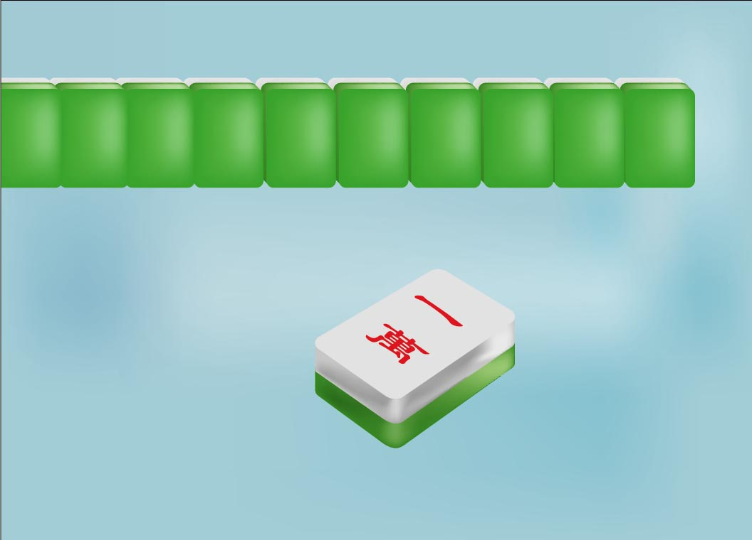
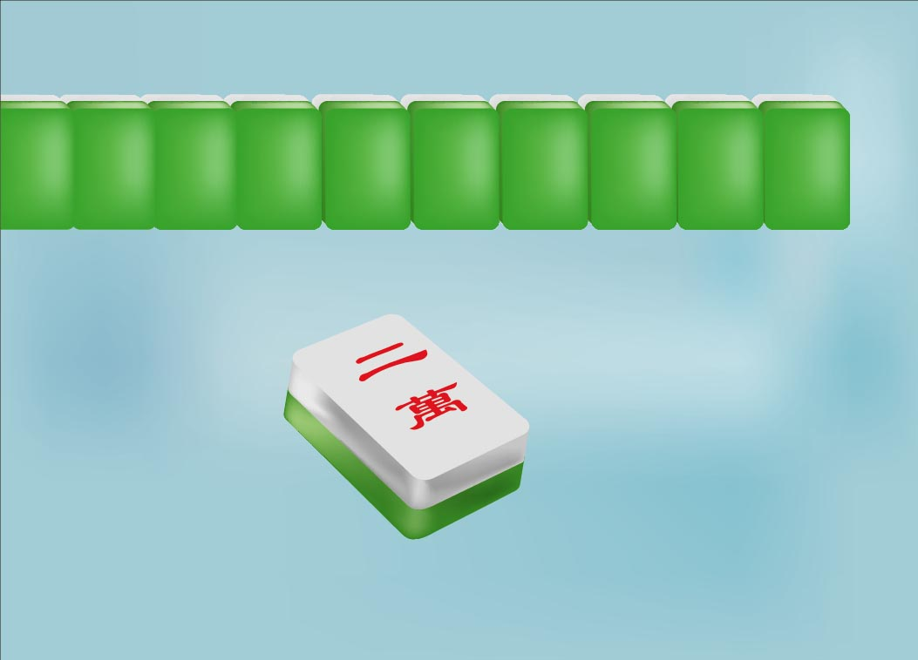
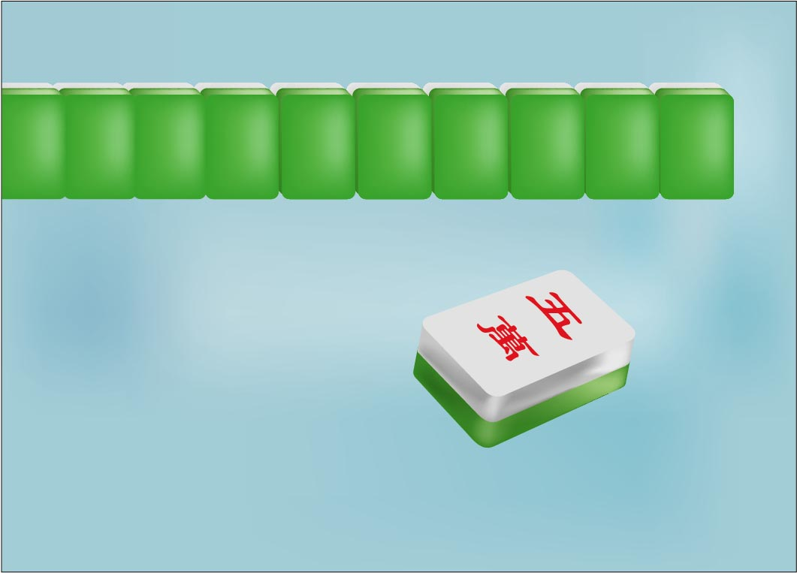
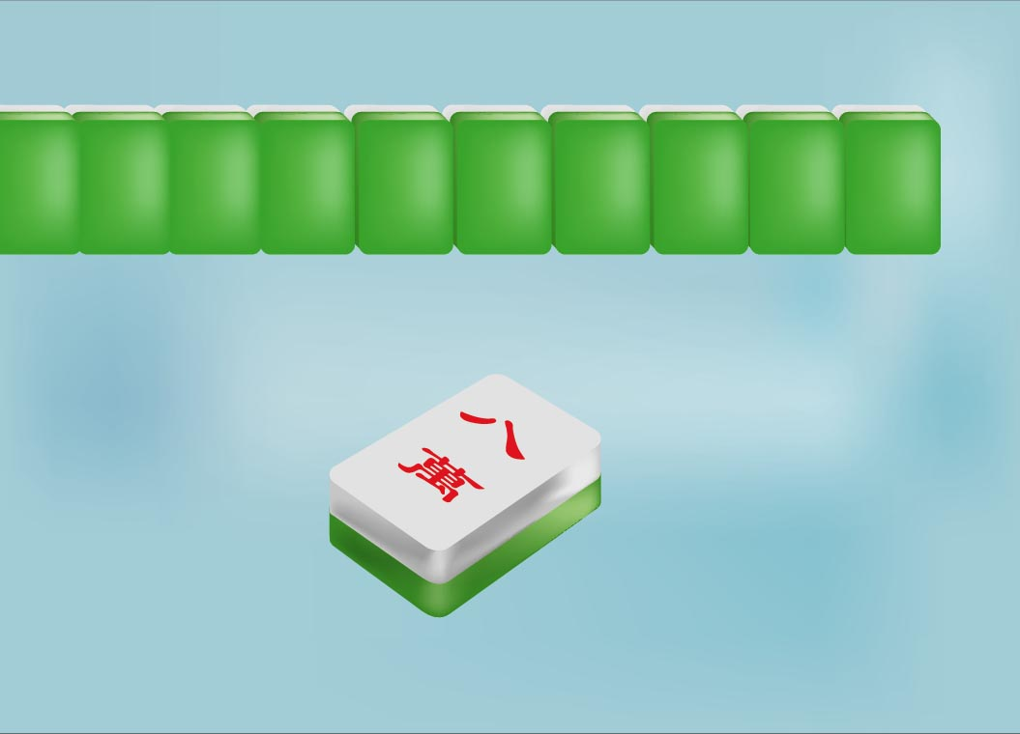
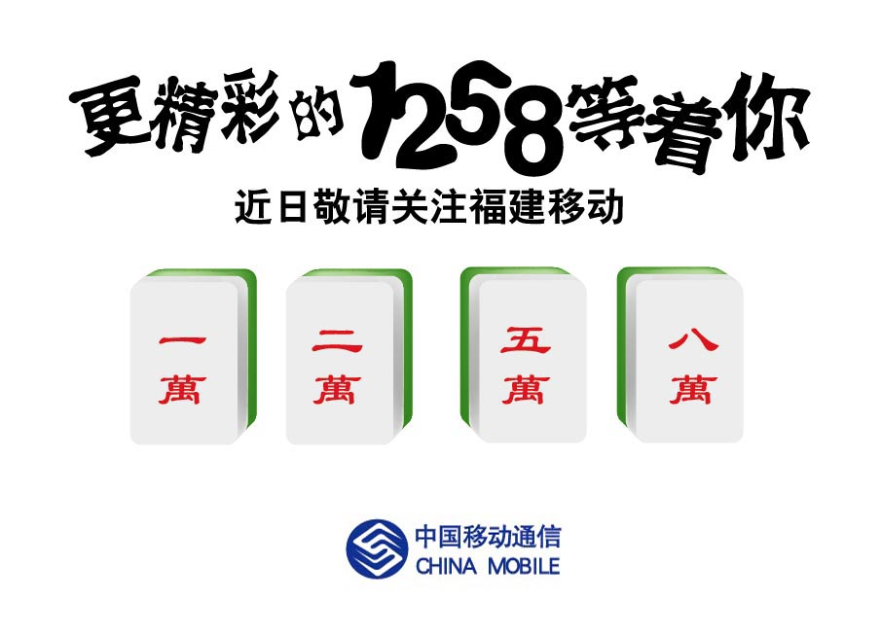
广告创意
电视TVC“麻将”篇

Slide 23




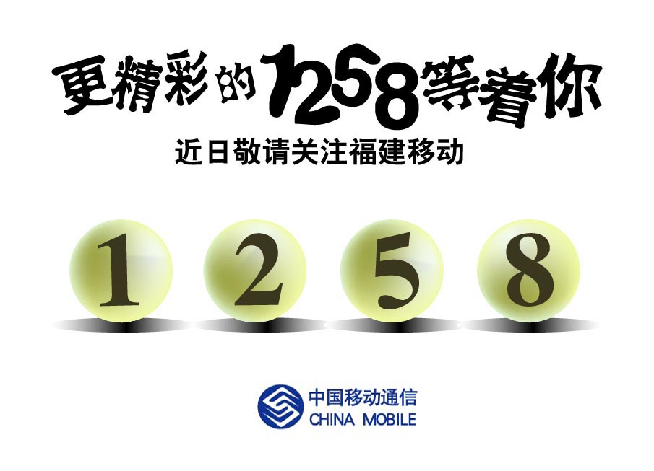
广告创意
电视TVC“摇奖”篇

Slide 24
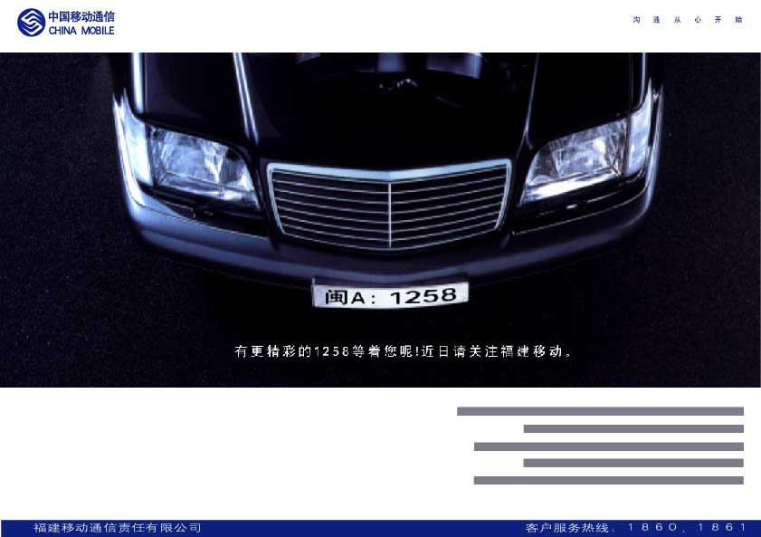
广告创意
“轿车”篇
平面广告“车牌”篇

Slide 25
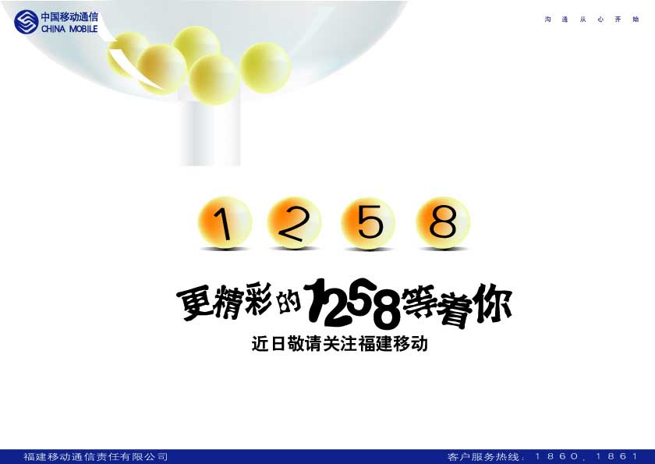
广告创意
平面广告“摇奖”篇

Slide 26
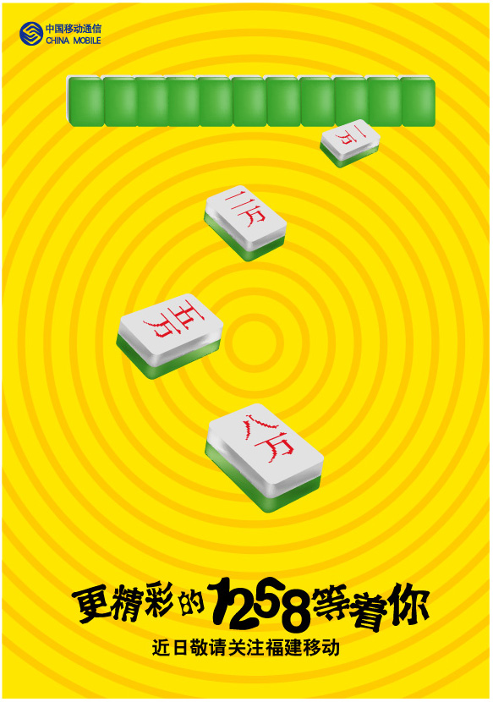
广告创意
海报“麻将”篇

Slide 27
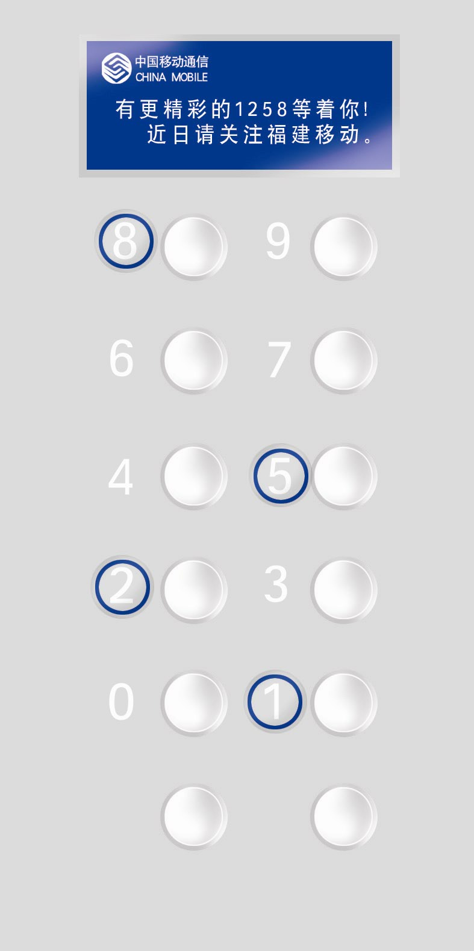
广告创意
创意说明:
这是一个具有创意媒体广告,采用电梯贴膜形式,贴在电梯间里,但特别突出1、2、5、8四个数字，使1258这几个没有关联的数字具有了特殊意义，可以产生比较深刻的印象。
配合平面广告和电视TVC的投放，再用这版特殊媒体的广告，将更加深人们对1258的印象。
电梯媒体广告

Slide 28
广告策略
第二阶段的广告策略
在第一阶段的1258已经具有比较高的知名度的基础上，在第二阶段将重点传播1258的四大功能，同时提出1258的品牌主张和理念：全面展示1258的形象内涵；
时间：5月15日—8月15日为期三个月
品牌主张：进步的享受
支持点：作为数据通讯业务的增值服务，1258带给消费者的是在移动中
信息接收，科技的进步带给受众心理上的感受就是一种享受，
而这种享受是由于科技进步，所以把1258的品牌主张归纳为进
步的享受，既通俗化、人性化，又符合高端用户追求领先和走
在别人前列的心理需要。

Slide 29
广告策略
第二阶段的广告策略
活动建议：针对第二阶段中的6月备受关注的世界杯足球赛，建议针对
1258的短信息和手机杂志功能进行相应的促销活动，吸引世
界足球赛期间使用短信息的球迷使用1258的短信息和手机杂
志功能。
辅助宣传手段：从第二阶段开始，配合平面广告的宣传，将增加辅助性
的宣传手段，包括终端的陈列品、DM宣传品、海报、
异型POP等形式的宣传品出现，增加对功能的认知。

Slide 30
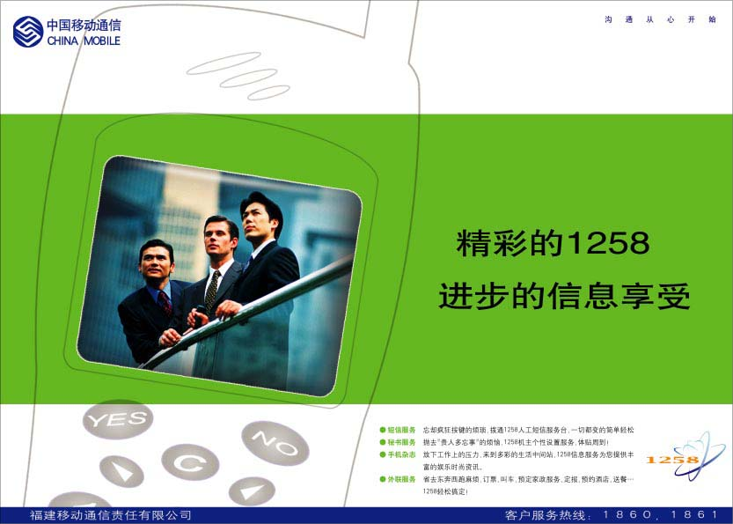
广告创意
平面广告“进步生活”篇

Slide 31
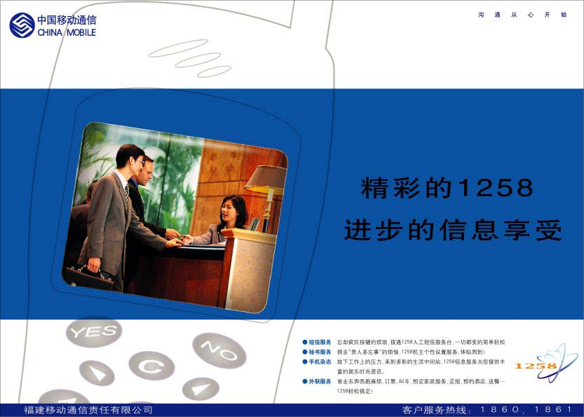
广告创意
平面广告“进步生活”篇

Slide 32
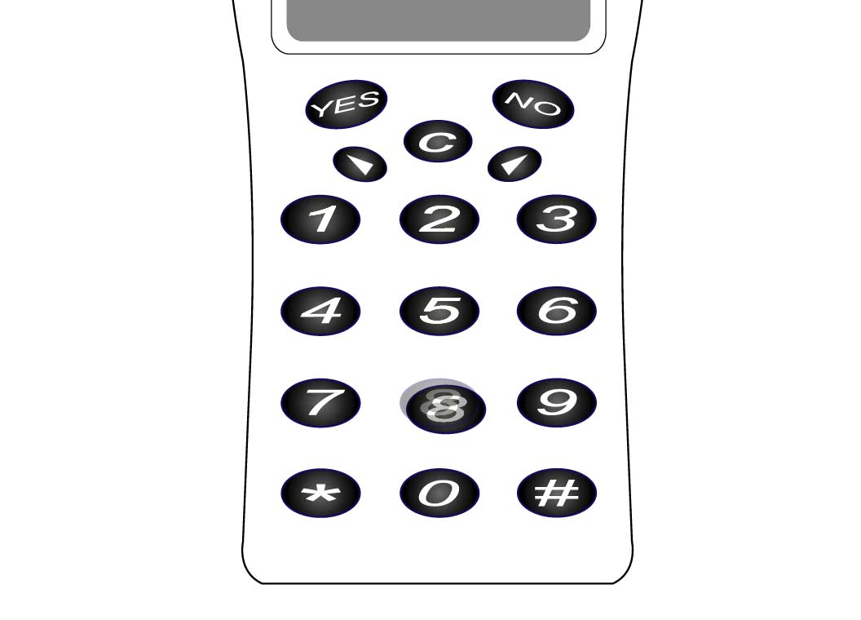
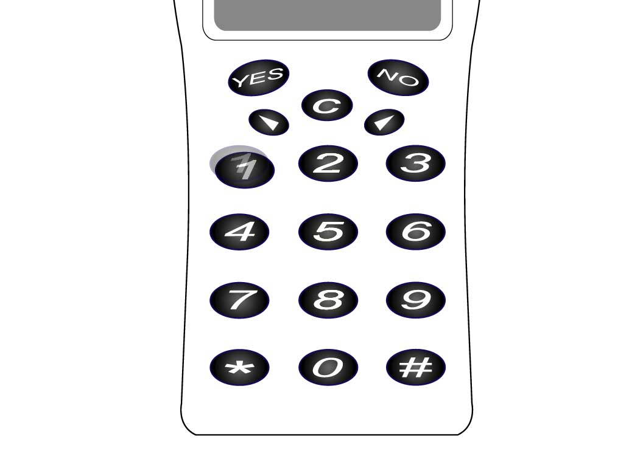
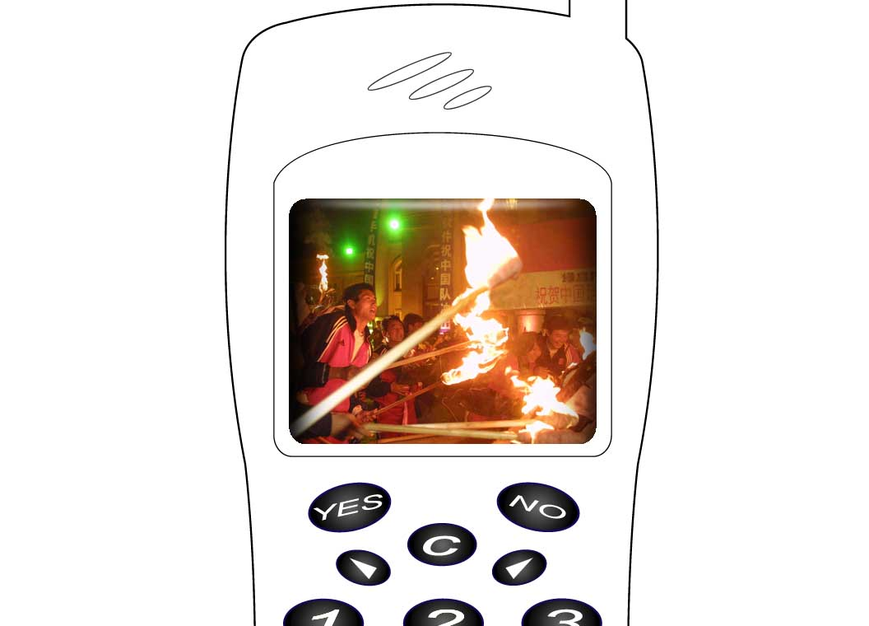
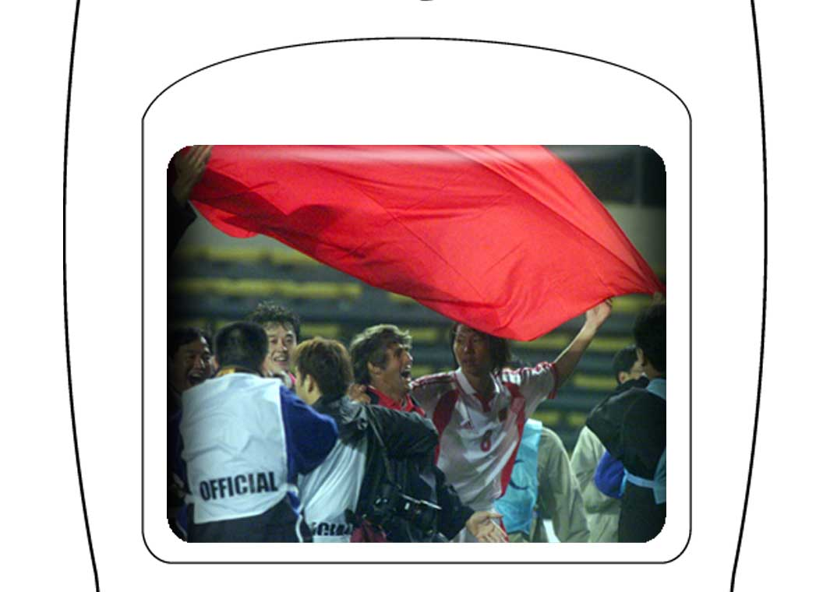
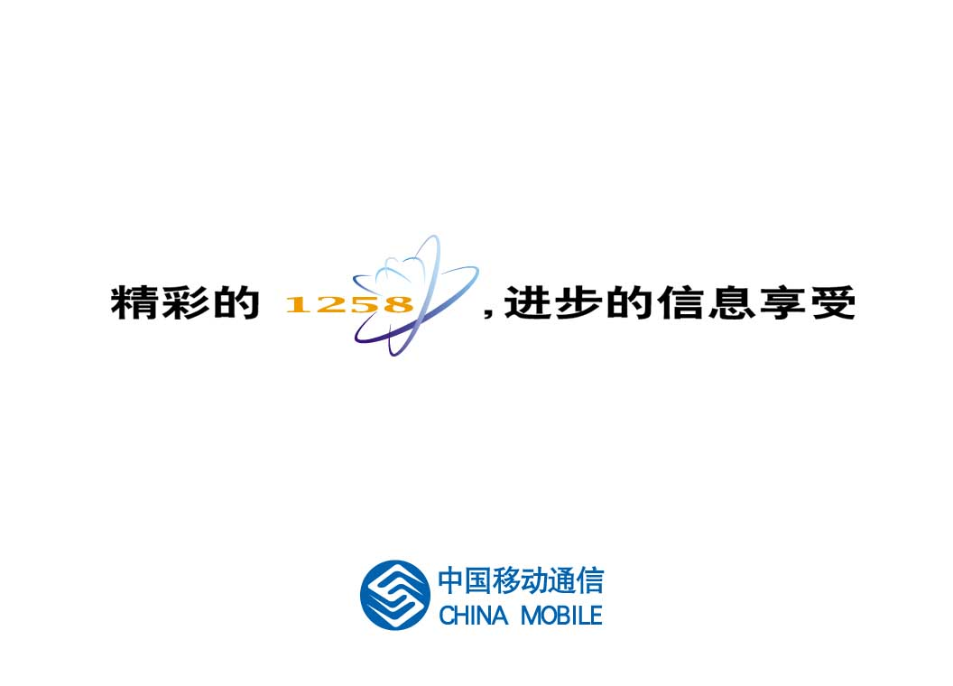
广告创意
进步，1258与你同享！
电视TVC“喝彩”篇

Slide 33
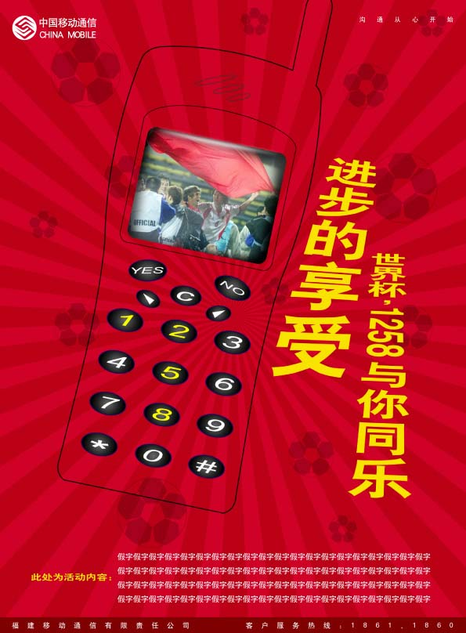
广告创意
世界杯海报设计

Slide 34
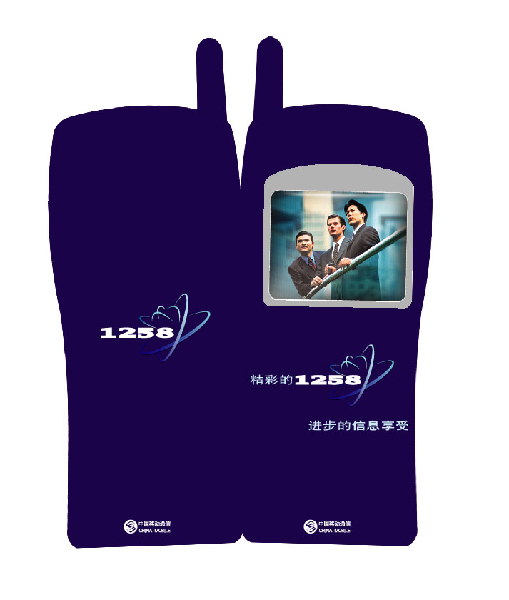
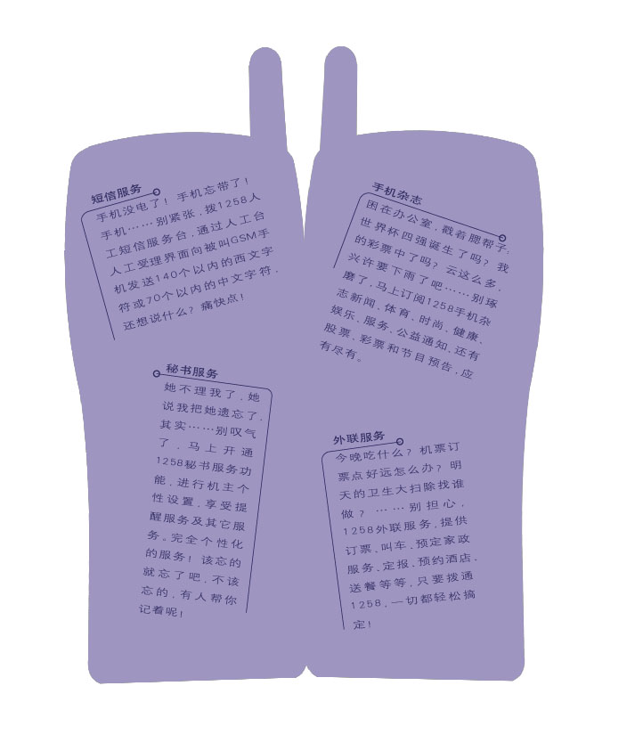
广告创意
异型DM设计

Slide 35
广告策略
第三阶段的广告策略
在第一阶段和第二阶段分别完成1258知名度和功能认知的基础上，第三阶段将在品牌的认知和提升上，延续第二阶段的创意思路,结合1258业务发展的需要和时事进行传播,广告目标以提示和维持为主；
时间：9月1日—12月15日为期三个月
品牌主张：进步的享受

Slide 36
活动策划
活动策略
从策略的角度讲，广告传播是一条线，而活动则是一个点；广告传播的主要目的主要在于告之和引起注意，但还需要公关活动或促销活动来提升互动性。
1258的活动主要出现在上市的初期阶段和6月世界杯足球赛阶段，初期上市主要是配合“有没有更新鲜的1258”悬念广告推出互动参与活动；世界杯期间，短信息的收发将会非常频繁，针对这一特定时期，策划相应的促销活动，吸引受众使用1258的增值服务。

Slide 37
活动策划
“有没有更精彩的1258”评选活动建议案
活动目的：吸引人们对1258产生兴趣，并激发对1258的丰富想象，为
1258成为一个有形的服务品牌奠定基础。
活动时间：4月15—5月15日
活动内容：将生活中、工作中或想象中的最精彩的1258的设想写成文
字或发短信息给福建移动，福建移动将组织专家对这些创
意进行评选，评选出最精彩的1258创意，获奖者将颁发奖
品，并在广告中进行介绍。
参加形式：通过寄信、发电子邮件、发短消息等形式参与活动
奖品设置：电脑、手机、神州行2000

Slide 38
活动策划
“有没有更精彩的1258”评选活动建议案
活动评点：一个数字不放在特定环境或载体里，就没有实际意义，
1258同样作为一个服务产品如果不赋予其一定的内涵，也
很难在受众的内心产生深刻认知和感受，这个活动就是要
激发受众给予1258一个有创意、精彩的想象空间，这里面
有生活中的巧合，也有大胆的想象，总之，会给受众一个
比较大的想象空间，具有一定的趣味性；同时用奖品吸引
他们参与或关注。

Slide 39
活动策划
“为中国足球加油竞猜”活动建议案
活动目的：吸引球迷竞猜中国足球队在世界杯上的成绩，作为福建移
动在世界杯期间推出的重大活动，体现一个电信运营商参
与社会文化活动，关注消费者的形象。
活动时间：6月1日—7月15日
活动内容：这个活动非常简单，只要猜对中国足球队在世界杯上能否
小组出现就可以免费获得1258服务一年；只要猜对中国足
球队在世界杯足球赛上的最终成绩，就可以获得福建移动
提供的大奖。
参加形式：通过寄信、发电子邮件、发短消息等形式参与活动
奖品设置：电脑、1258全年免费服务

